Slide 1
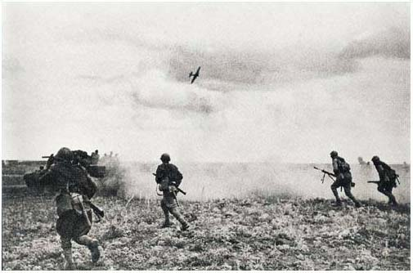
第9课 苏德战争

Slide 2
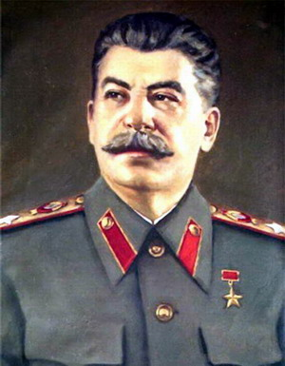
1、斯大林

Slide 3
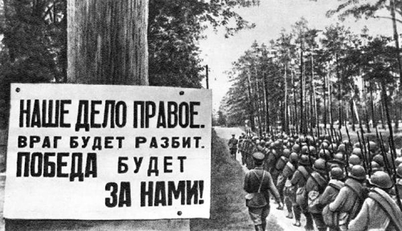
2、苏德战争
德国：共投入190个师，5000架飞机，4000辆坦克，5.7万门大炮，550万人。

Slide 4
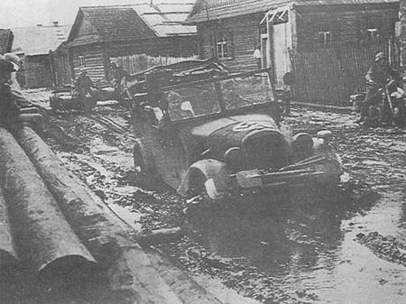
2、苏德战争
苏联道路泥泞给德军摩托化部队带来了的困难

Slide 5
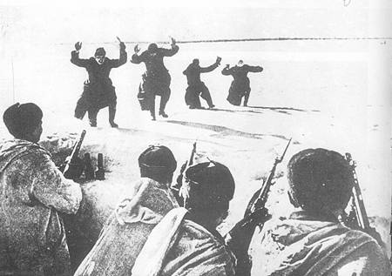
2、苏德战争
莫斯科外围，德军步兵每师减员达三分之一

Slide 6
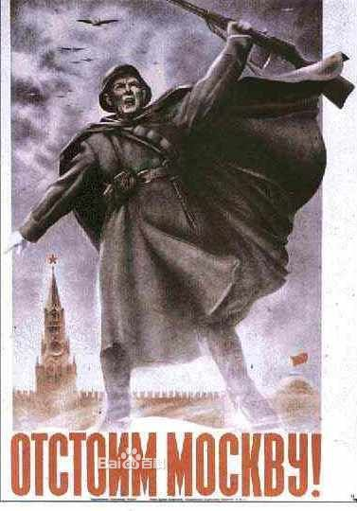
2、苏德战争
保卫莫斯科的海报

Slide 7
期末考核
主题：二战的背景或二战的影响（题目自拟）
字数：1000字以上
时间：6月23日前
邮箱地址：157622789@qq.com
不准抄袭

